Slide 1
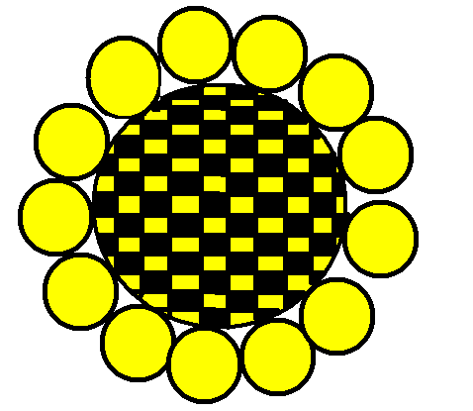
6
daugybos ir dalybos
lentelė

Slide 2
Gaila , bet
jūs
suklydote !

Slide 3
6 · 6
6
12
18
24
30
36
42
48
54
60

Slide 4
6 · 3
6
12
18
24
30
36
42
48
54
60

Slide 5
5 · 6
6
12
18
24
30
36
42
48
54
60

Slide 6
6 · 8
6
12
18
24
30
36
42
48
54
60

Slide 7
6 · 10
6
12
18
24
30
36
42
48
54
60

Slide 8
4 · 6
6
12
18
24
30
36
42
48
54
60

Slide 9
6 · 1
6
12
18
24
30
36
42
48
54
60

Slide 10
2 · 6
6
12
18
24
30
36
42
48
54
60

Slide 11
6· 4
6
12
18
24
30
36
42
48
54
60

Slide 12
5 · 6
6
12
18
24
30
36
42
48
54
60

Slide 13
7 · 6
6
12
18
24
30
36
42
48
54
60

Slide 14
6 · 9
6
12
18
24
30
36
42
48
54
60

Slide 15
1 · 6
6
12
18
24
30
36
42
48
54
60

Slide 16
3 · 6
6
12
18
24
30
36
42
48
54
60

Slide 17
8 · 6
6
12
18
24
30
36
42
48
54
60

Slide 18
6 · 5
6
12
18
24
30
36
42
48
54
60

Slide 19
9 · 6
6
12
18
24
30
36
42
48
54
60

Slide 20
10 · 6
6
12
18
24
30
36
42
48
54
60

Slide 21
6 · 2
6
12
18
24
30
36
42
48
54
60

Slide 22
6 : 6
1
2
3
4
5
6
7
8
9
10

Slide 23
60 : 6
1
2
3
4
5
6
7
8
9
10

Slide 24
6 : 1
1
2
3
4
5
6
7
8
9
10

Slide 25
54 : 9
1
2
3
4
5
6
7
8
9
10

Slide 26
12 : 6
1
2
3
4
5
6
7
8
9
10

Slide 27
48 : 8
1
2
3
4
5
6
7
8
9
10

Slide 28
18 : 6
1
2
3
4
5
6
7
8
9
10

Slide 29
30 : 5
1
2
3
4
5
6
7
8
9
10

Slide 30
24 : 6
1
2
3
4
5
6
7
8
9
10

Slide 31
30 : 6
1
2
3
4
5
6
7
8
9
10

Slide 32
42 : 7
1
2
3
4
5
6
7
8
9
10

Slide 33
36 : 6
1
2
3
4
5
6
7
8
9
10

Slide 34
42 : 6
1
2
3
4
5
6
7
8
9
10

Slide 35
60 : 10
1
2
3
4
5
6
7
8
9
10

Slide 36
24 : 4
1
2
3
4
5
6
7
8
9
10

Slide 37
48: 6
1
2
3
4
5
6
7
8
9
10

Slide 38
18 : 3
1
2
3
4
5
6
7
8
9
10

Slide 39
54 : 6
1
2
3
4
5
6
7
8
9
10

Slide 40
12 : 2
1
2
3
4
5
6
7
8
9
10

Slide 41
Puiku !
Jūs mokate
6 daugybos ir dalybos
lentelę .

